Slide 1
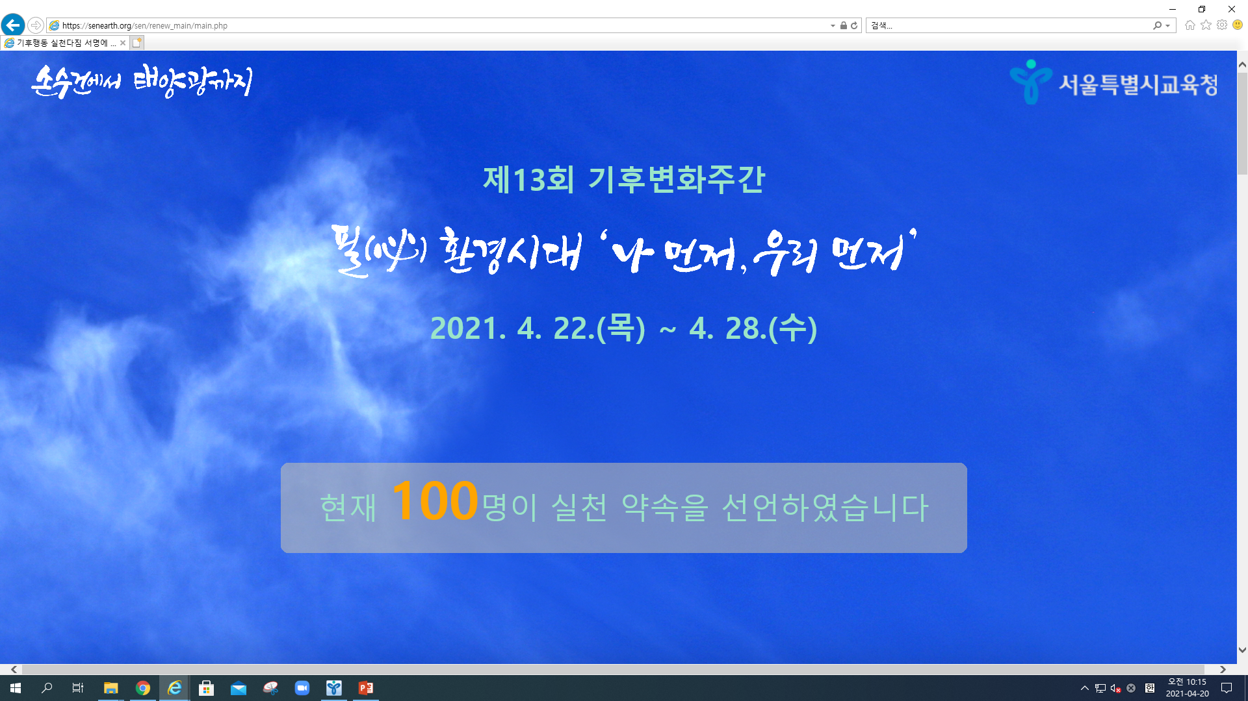

Slide 2

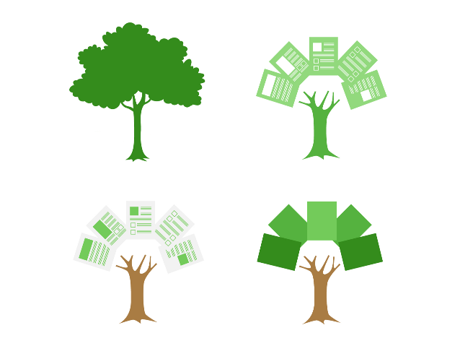
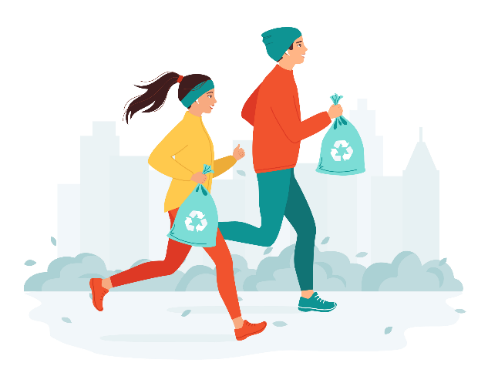

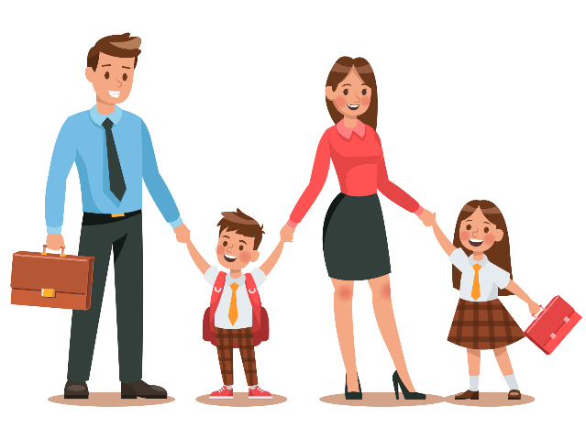
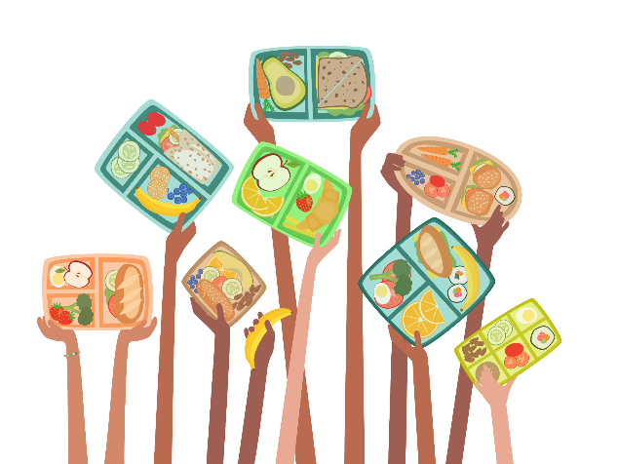
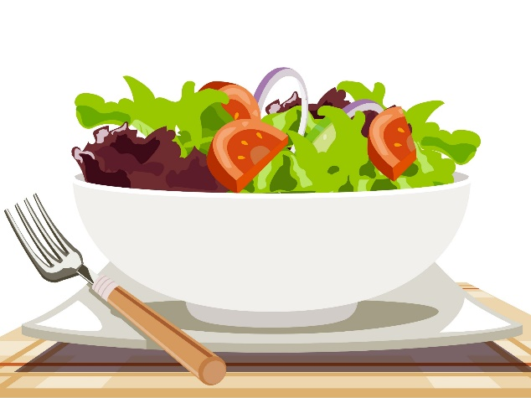
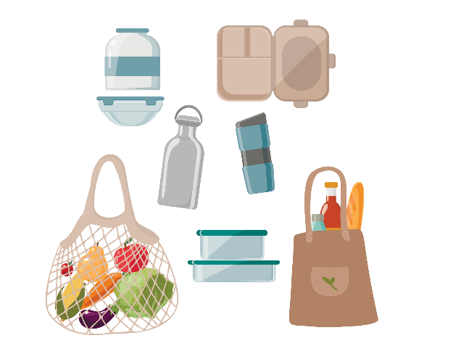
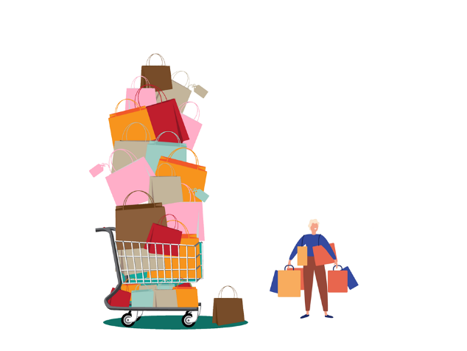
여러분의
작은 실천
지구를 구하는
기후행동입니다

Slide 3

초록 독서
초록 실천
지구를 위한 책
함께 읽어요

Slide 4

종이 없는 회의
공책 있는 공부
종이 출력물을
줄여요

Slide 5

건강도 챙기고
지구도 지키고
지구를 위해
줍고 달려요

Slide 6

쓰지 않는 플러그
잠시 안녕
전자제품 쉴 때
플러그도 쉬어요

Slide 7

뚜벅뚜벅
녹색 등교〮출근
걷거나
대중교통 이용해요

Slide 8

먹을 만큼 사고
먹을 만큼 담고
음식물 쓰레기를
줄여요

Slide 9

기후 먹거리의날
최소 한 끼
채소 한 끼로
지구를 살려요

Slide 10

우리 같이
용기 내요
1회용품 대신
다회용품 써요

Slide 11

덜 소비하고
더 많이 나누기
신박한 정리로
나눔을 실천해요

Slide 12
